Slide 1
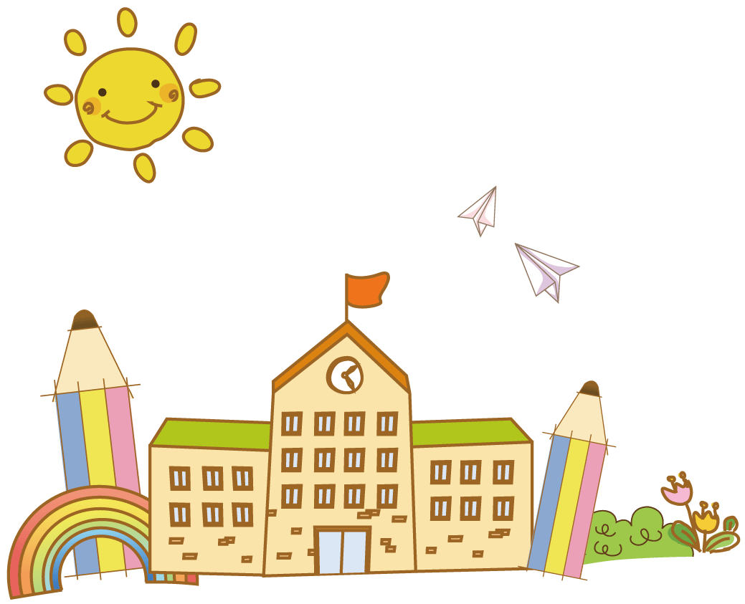
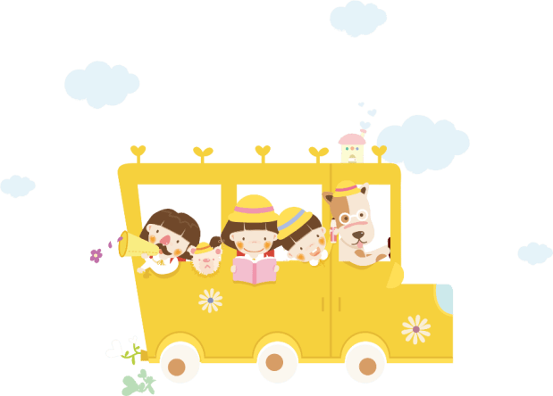
ỦY BAN NHÂN DÂN HUYỆN AN LÃO
TRƯỜNG TIỂU HỌC QUANG TRUNG
BỘ SÁCH KẾT NỐI TRI THỨC VỚI CUỘC SỐNG
Tự nhiên và Xã hội 2
Bài 7: Ngày hội đọc sách của chúng em (Tiết 2)
Giáo viên: Phạm Thị Thanh Hương
Notes:
luongtran8495@gmail.com

Slide 2
Khởi động
Giải câu đố:
Cũng gáy, cũng ruột đàng hoàng
Cổ, kim, nhân loại thế gian đều cần.
Là gì ?
Có mép, có gáy, không mồm
Ai yêu ai quý sẽ càng thông minh
Chỉ là trang giấy xinh xinh
Nhìn vào là biết càng tinh chuyện đời.
Là gì ?
Quyển sách
Quyển sách

Slide 3
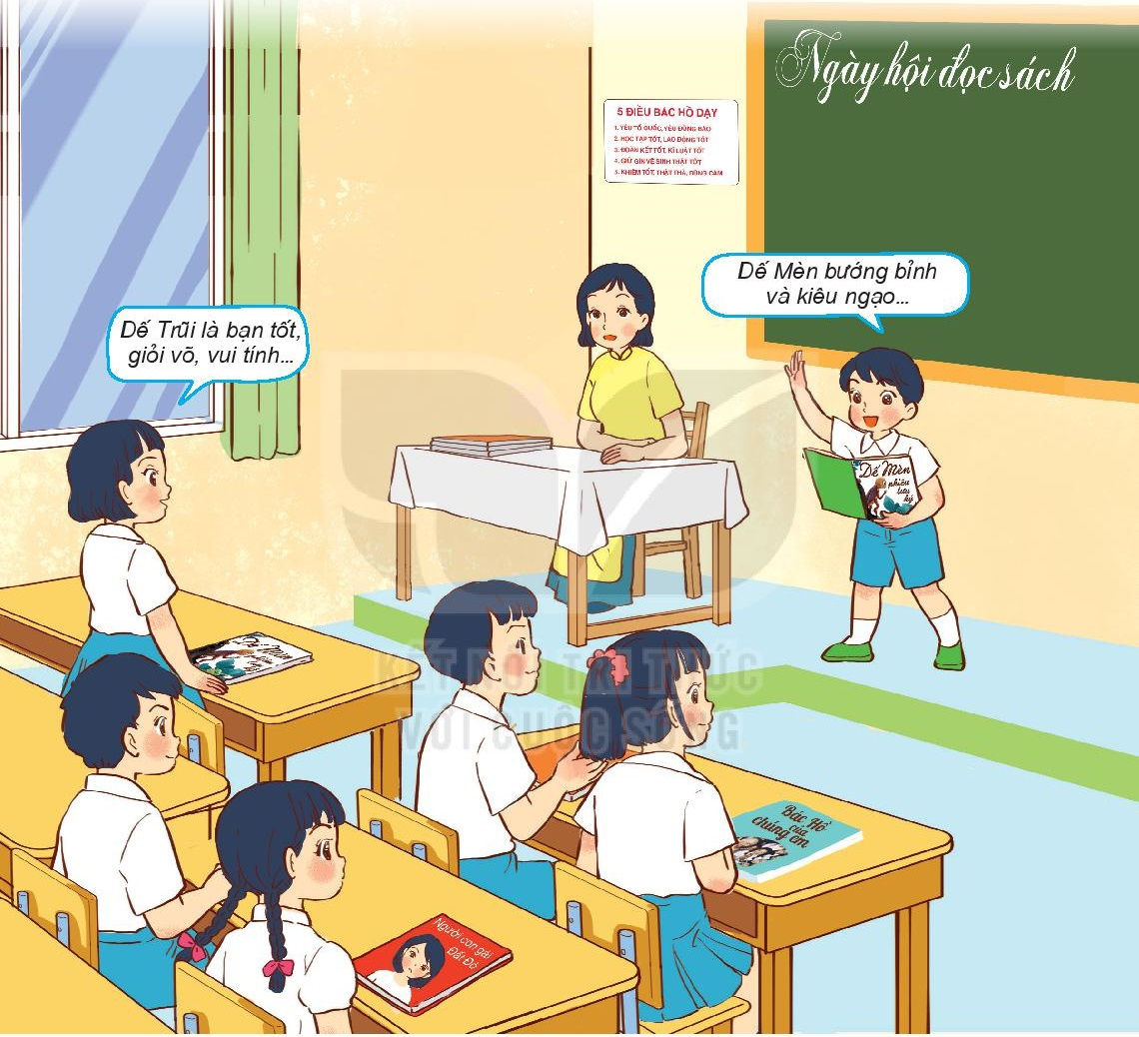
Ngày hội đọc sách của chúng em ( tiết 2)
Hoạt động thực hành
Giới thiệu với bạn cuốn sách em yêu thích nhất theo gợi ý:
Tên cuốn sách
Tên tác giả
Nhân vật
Nội dung mà em thích
Nói lí do em yêu thích
Cảm nghĩ về cuốn sách và em học được điều gì từ cuốn sách đó?

Slide 4
Ngày hội đọc sách của chúng em ( tiết 2)
Hoạt động thực hành
Giới thiệu với bạn cuốn sách em yêu thích nhất.
- Tên cuốn sách: Dế Mèn phiêu lưu kí.
- Tác giả: Tô Hoài
- Nhân vật em yêu thích: Dế Mèn
- Nội dung: Truyện kể về cuộc phiêu lưu của Dế Mèn qua thế giới muôn màu, muôn vẻ của những loài vật nhỏ bé. Trong chuyến đi, Dế Mèn đã kết bạn với rất nhiều bạn mới như Dế Choắt, Dế Trũi và rất nhiều nhân vật khác. Mỗi nhân vật có một tính cách và suy nghĩ khác nhau giúp Dế Mèn học được nhiều bài học hay.

Slide 5
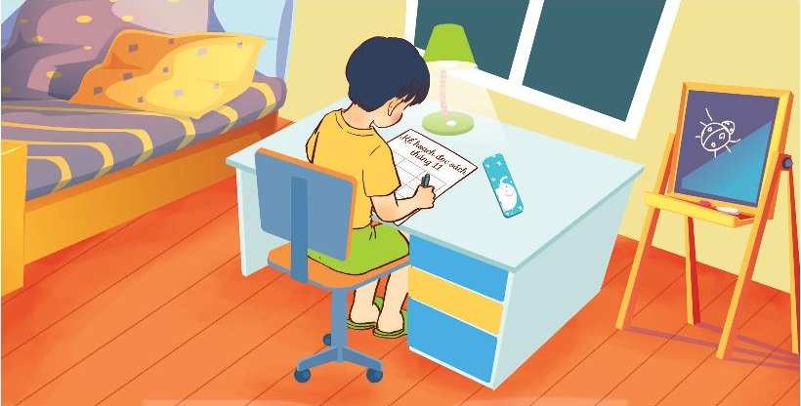
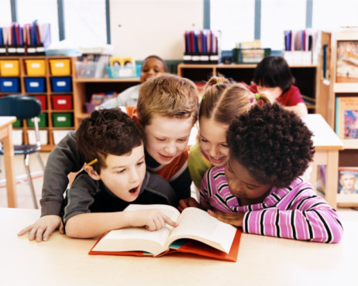
Ngày hội đọc sách của chúng em ( tiết 2)
Hoạt động vận dụng
1. Hãy lập kế hoạch đọc sách trong tháng của em.
2. Cùng bạn hoặc người thân thực hiện kế hoạch.
Thời gian đọc | Tên cuốn sách | Nhân vật yêu thích | Những điều học được từ cuốn sách

Slide 6
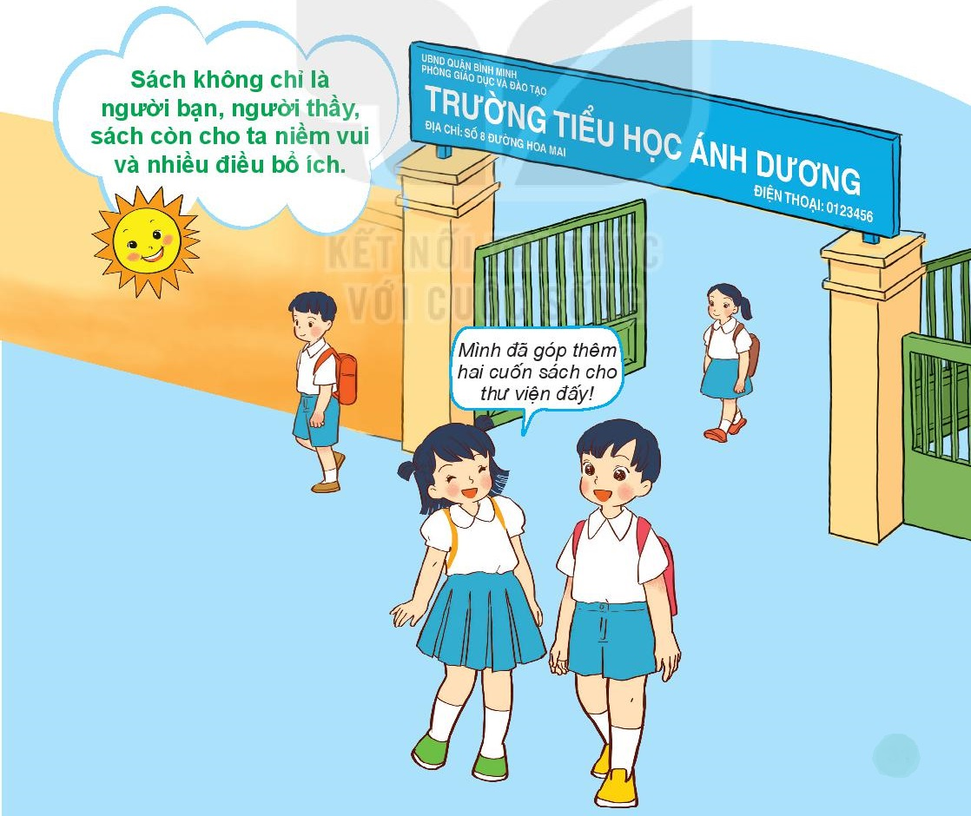
Ngày hội đọc sách của chúng em ( tiết 2)
TỔNG KẾT
Hình vẽ gì?
Hình vẽ gì?

Slide 7
Ngày hội đọc sách của chúng em ( tiết 2)
Củng cố, dặn dò
-Đọc kĩ cuốn sách mà em yêu thích nhất và chuẩn bị giới thiệu với bạn về quyển sách đó ở tiết sau.
-Thực hiện kế hoạch đọc sách của em.
-Kể với bố mẹ hoặc người thân nội dung cuốn sách em đã đọc và những điều hay mà em học được từ sách.
-Tuyên truyền hoạt động đọc sách và biết yêu quý, giữ gìn sách.

